Slide 1
Простейшие
тригонометрические
уравнения
урок алгебры в 10 классе
Огурцова Алла Юрьевна
учитель высшей квалификационной категории
МОУ Рощинская СОШ «Образовательный центр»

Slide 2











I. Вычисли устно:

Slide 3



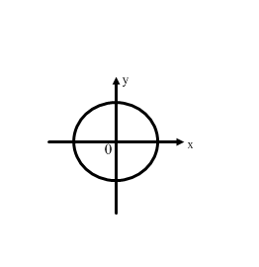

II. Найди ошибку при решении неравенства:

Slide 4
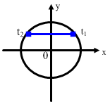
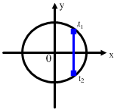
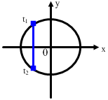
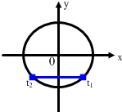




III. Для каждого рисунка подберите соответствующее уравнение
А) Б) В) Г)

Slide 5
Простейшие тригонометрические
уравнения
sin t=a
cos t=a
где -1≤а≤1
если ΙаΙ>1, то уравнение
решения не имеет

Slide 6
cos t=a,
sin t=a,

Slide 7
Частные случаи решения тригонометрических уравнений
 | a=1 | a=0 | a= -1

Slide 8



 | a=1 | a=0 | a= -1 | ,

Slide 9
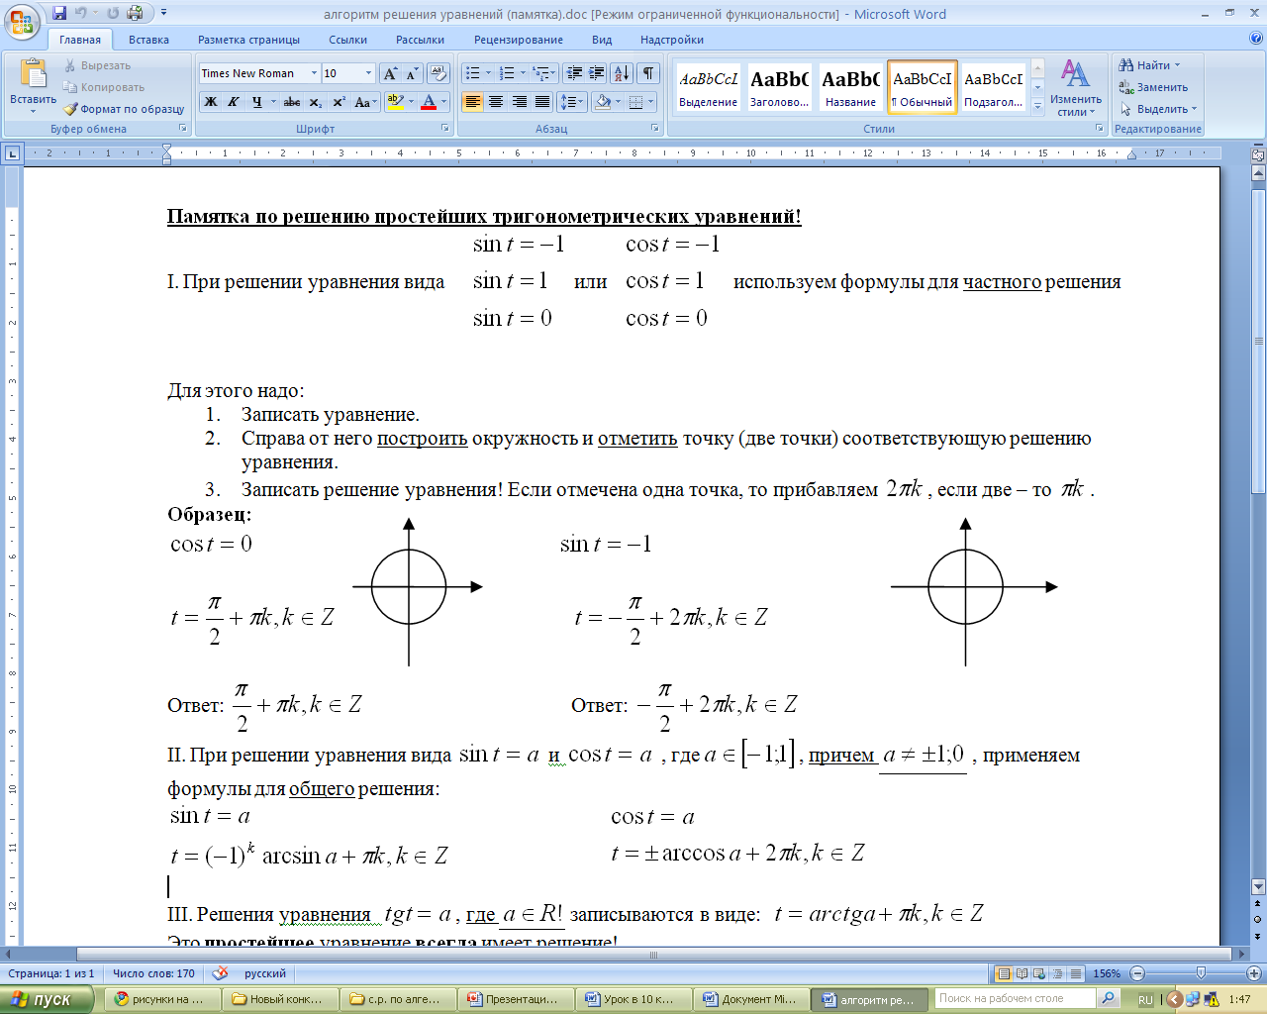

Slide 10

Методы решения простейших тригонометрических
уравнений
Простейшие
тригонометрические
уравнения
Sin t=a;
Cos t=a;
где t=f(x)
Разложение
на
множители
Введение новой переменной

Slide 12
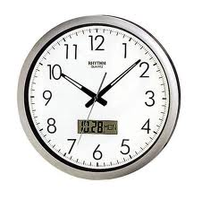


Самостоятельная работа
I вариант (БУ) II вариант (ПУ)
Решите уравнения:
1.
1.
2.
2.
3.
3.
В ответе запишите букву (код ответа) соответствующую ответу вашего решения.
 | a=1 | a=0 | a= -1 | ,

Slide 13

Самостоятельная работа
I вариант (БУ) II вариант (ПУ)
Решите уравнения:
1.
1.
2.
2.
3.
3.
В ответе запишите букву (код ответа) соответствующую ответу вашего решения.
Ответы:
I вариант: УРА
II вариант: САМ

Slide 14
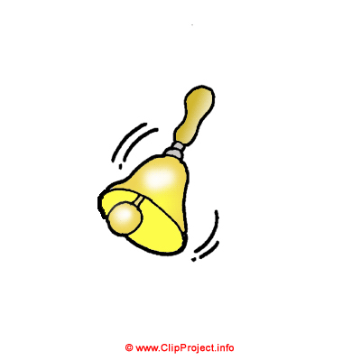

Домашнее задание
§22. №№ 4(а) , 5, 11-12(в, г), 23(а, б), 25(а, б).
Дополнительное задание: (см. так же электронную почту)
Построить график функции
Решить уравнение

Slide 15



Спасибо за внимание !

